Slide 1
Zwischenpräsentation AI Lab Advanced Data Visualisation Agent
Data Science | 16.07.2025 | Lecturer: Prof. Dr. David Klotz
Julian Erath, John Torres, Jimi Kim

Slide 2
Table of Content
Einleitung
Motivation
Ziel
Methodik
Framework
Setup
Aufgabenverteilung und Verantwortlichkeiten
Geplantes Vorgehen
Lösungsarchitektur
UI MockUp / Prototype
Implementation and Execution
Data Preprocessing
Model Fine-Tuning
RAG
Agents
Deployment
Conclusion
Summary and Results
Challenges and Limitations
Outlook

Slide 3
I. Einleitung

Slide 4
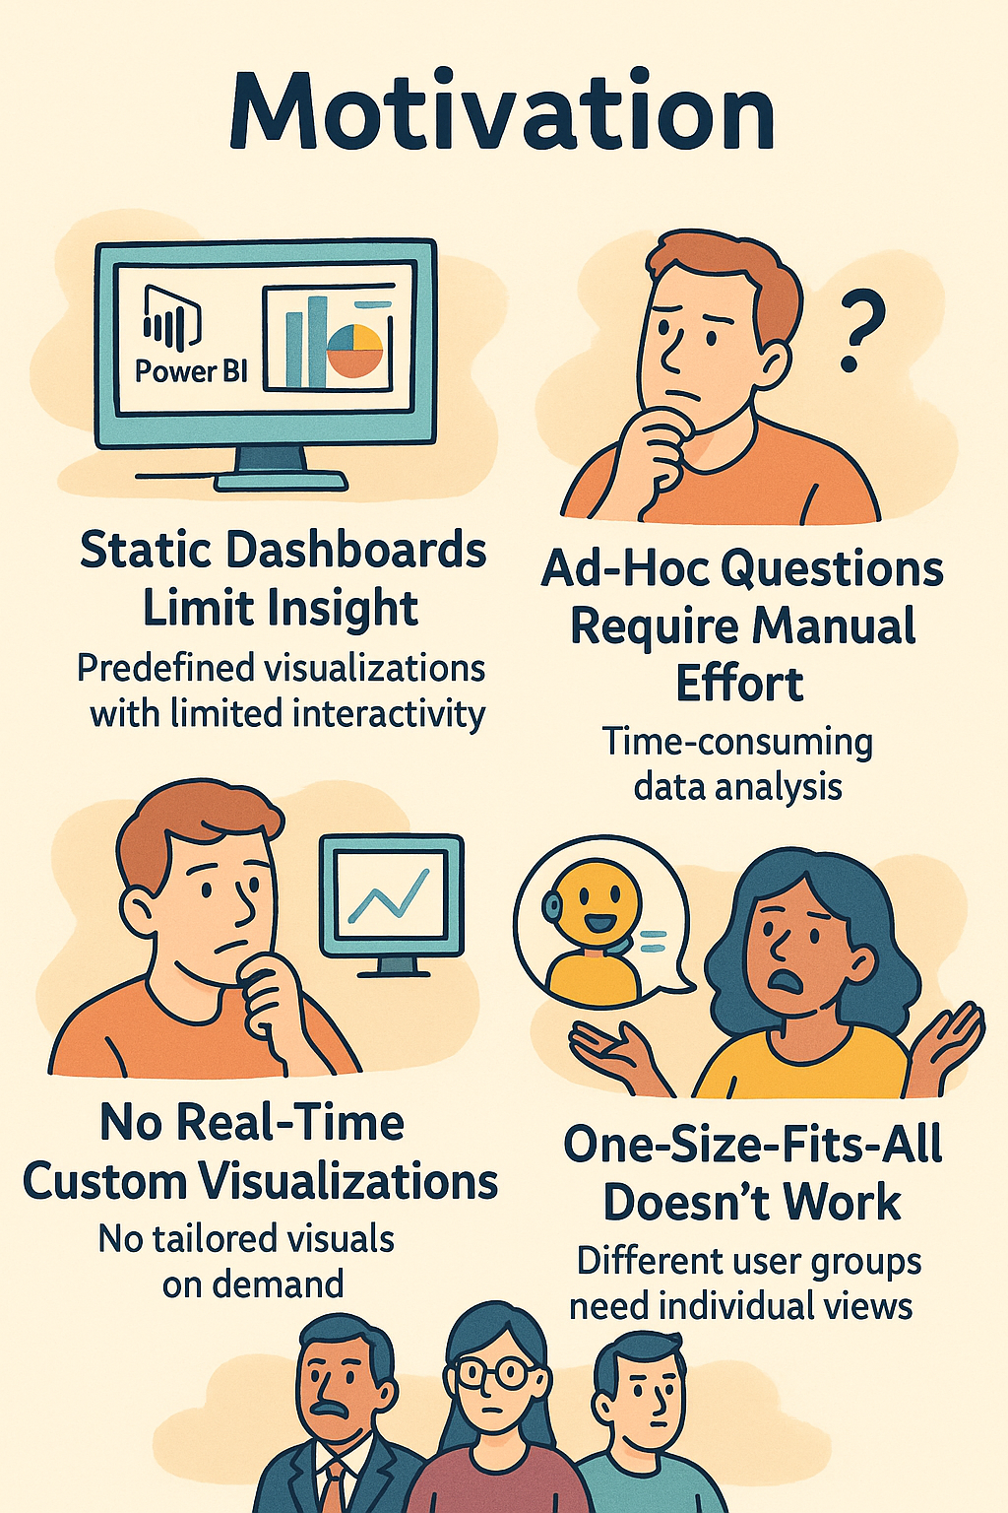
Motivation
Warum wir einen Advance Visualization Agent brauchen
Statische Dashboards begrenzen den Erkenntnisgewinn
Klassische Tools wie Power BI liefern vordefinierte Visualisierungen mit geringer Interaktivität und wenig Flexibilität bei neuen Fragestellungen.
Ad-hoc-Fragen erfordern manuellen Analyseaufwand
Spontane geschäftliche oder analytische Fragen müssen durch aufwendige manuelle Datenanalysen beantwortet werden – oft mit Verzögerung.
Keine Echtzeit-Visualisierungen auf Anfrage
Aktuelle BI-Lösungen bieten keine Möglichkeit, maßgeschneiderte Visualisierungen in Echtzeit basierend auf Benutzeranfragen zu generieren.
„One-Size-Fits-All“ funktioniert nicht
Unterschiedliche Nutzergruppen (Führungskräfte, Fachbereiche, technische Teams) benötigen individuelle Sichten auf dieselben Daten – aktuelle Tools bieten dafür keine adaptive Lösung.
„Generate a nice cartoonish image representing the four main motivation points for an Advanced Visualization Agent“
ChatGPT Image Jul 14, 2025, 05_48_01 PM.png
Geliang et al. (2025). nvAgent: Automated Data Visualization from Natural Language via Collaborative Agent Workflow
Zhang & Elhamod (2025). Data-to-Dashboard: Multi-Agent LLM Framework for Insightful Visualization in Enterprise Analytics.
Virz: Low-code toolkit for building high-quality visualization apps. AI by McKinsey. https://github.com/mckinsey/vizro

Slide 5
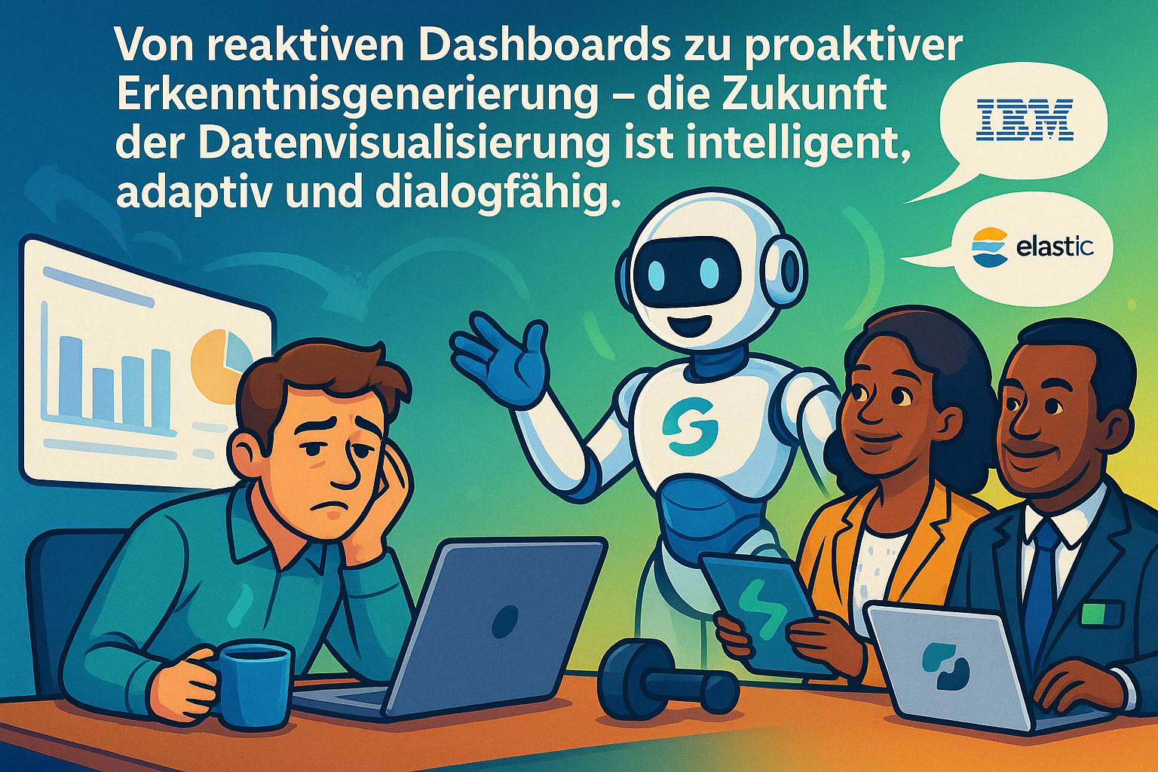

Ziel
Dynamische Datenvisualisierung in Echtzeit ermöglichen
Statt statischer Dashboards soll das System interaktive, auf Abruf generierte Visualisierungen bereitstellen.
Sprachbasierte Interaktion für datengetriebene Fragen ermöglichen
Nutzer sollen per gesprochener natürlicher Sprache mit dem Agenten kommunizieren können, um spontane, ad-hoc Fragen zu stellen und sofort relevante Visualisierungen als Antwort zu erhalten.
Individuelle Datenperspektiven je nach Nutzerrolle liefern
Das System passt Analysen und Visualisierungen automatisch an die Bedürfnisse verschiedener Zielgruppen an (z. B. Management, Fachbereiche, Technik).
„Create a cartoonish Image representing the slogan: Von reaktiven Dashboards zu proaktiver Erkenntnisgenerierung – die Zukunft der Datenvisualisierung ist intelligent, adaptiv und dialogfähig.“ “
ChatGPT Image Jul 14, 2025, 05_50_01 PM.png
Song et al. (2024). Marrying Dialogue Systems with Data Visualization: Interactive Data Visualization Generation from Natural Language Conversations.

Slide 6
Forschungsmethodik
Design-Science-Resarch (Gregor and Hevner 2013)²
Agile Entwicklung mit Scrum
Literature review (Webster/Watson 2002)¹
Iterative prototyping (Wilde/Hess 2007)³
Modulare Drei-Schichten-Architektur (Frontend – Business – Data Layer)
Qualitative evaluation
Test-Driven Development
Iterative Verbesserung & Feedback
Evaluation and Comparison of Model and Pipeline
Iterative Development and Fine-Tuning of LLM Models and RAG Pipelines
Specification of Objectives and Procedure
Discussion of Current Methods and Techniques LLM Fine-Tuning, RAG and NLP use-cases
2-Wochen-Sprints mit klaren Zielen, Sprint Reviews und Retrospektiven in 4 Epics
1: Webster/Watson 2002, S. xiii-xiii
2: Gregor/Hevner 2013, S 346
3: Wilde/Hess 2007, S. 282

Slide 7







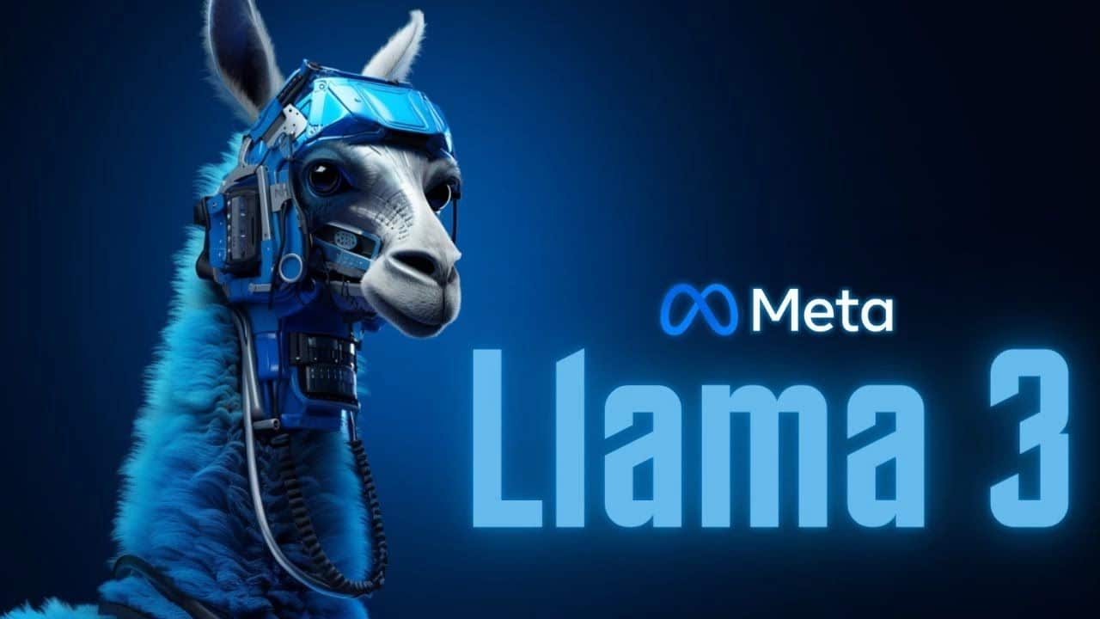




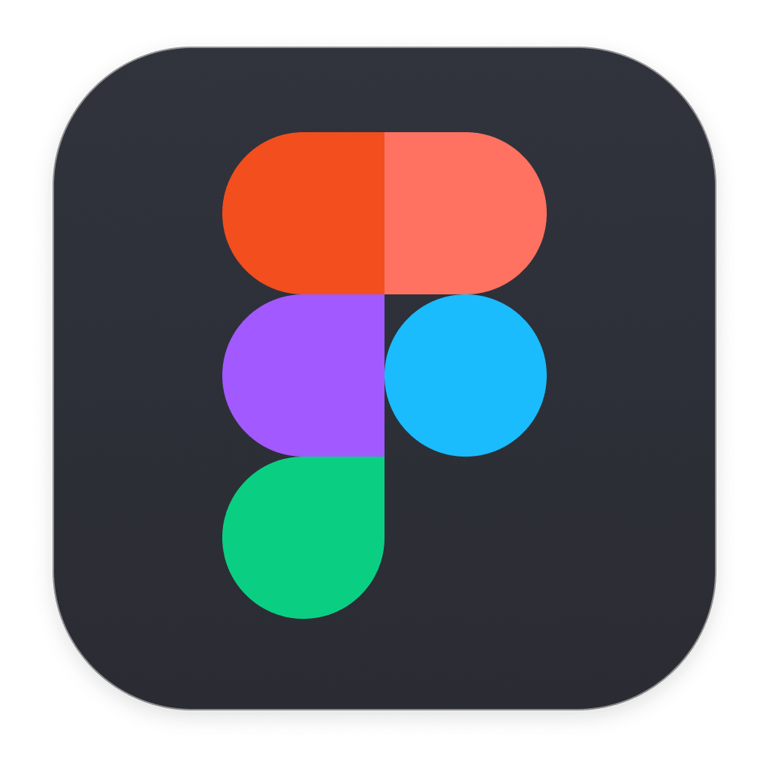





Framework
Development
Python / Streamlit UI
Watson.x
Visual Studio Code
GitHub
LLM & AI Integration
GPT-4 / 3.5 / Llama / Granite / Mistral
Watsonx.orchestrate
Watsonx.ai
Watsonx.assistant
LangChain
Tyvily API (Web Search)
Infrastruktur und Kommunikation
MS Teams (synchrone Kommunikation)
GitHub (Versionized Co-Development)
Redis (Caching)
Deployment
Backend
IBM Cloud
Python
IBM COS
watsonx
Frontend
Streamlit Components
Plotly (Visualisierungen)
Datenbanken & Services
ElasticSearch (Vektordatenbank für RAG)
Watsonx.data
IBM Cloud Services
watsonx.orchestrate
IBM Cloud Elasticsearch
ChatGPT Image May 16, 2025, 10_21_02 AM.png
Notes:
Erstelle ein Bild meines Setup Teams, das mutig auf seinem mächtigen Schiff übers Meer ins Abenteuer zieht, nutze den Stil des angehängten Bildes:
- Der digitale Asisstenten Roboter
- Die Python Python
- Die GitHub Katze
- Das Meta Llama
- Das Hugging Face Emoji
- Der LangChain Vogel / Papagei
- Der Docker Wal im Wasser
- Der FastAPI Blitz blitzt am Himmel
- Das Uvicorn Einhorn

Slide 8

Setup
High-Performance Windows Workstation
CPU: Intel(R) Xeon(R) Gold 6252 CPU @ 2.10GHz (Overclocked to 3.70GHz)
Cores: 24
RAM: 512 GB
GPU: NVIDIA Quadro RTX 4000
CUDA Cores: 8
Shared GPU Memory: 256 GB
Dedicated GPU Memory VRAM: 8 GB (Limit for size of used LLM)
Clock Speed: 3.80 GHz
Purpose:
Primary machine for training high-computation models
Used for deep learning acceleration (CUDA support)
Handles large-scale simulations and parallelized training
MacBook Pro (M1 Pro, macOS Sequoia)
Chip: Apple M1 Pro
RAM: 16 GB
Purpose:
Development, debugging, and experiment logging
Markdown writing and research
Accessing IBM enviornments and data
Testing environments and models on different devices when the setup was struggeling
„Über Stock und über Steine, über Berge und durch Täler bereist die Mannschaft die Insel, auf der Suche nach dem Schatz.“
ChatGPT Image May 16, 2025, 10_23_58 AM.png

Slide 9
Aufgabenverteilung und Hauptverantwortlichkeiten
Julian Erath | John Torres | Jimi Kim
Agent Entwicklung & IBM Infrastruktur | Projektleitung & Koordination & Frontend-Entwicklung | Backend-Entwicklung
IBM AI-Agenten und Orchestration | Design und Umsetzung der UI/UX, Chat-Interface, Voice Interaktion Zeitplanung, Meetings und Projektmanagment Tools | SQL Datenbank, Elastic search, Integration CSV Dateien und RAG
Notes:
Arbeit in wöchentlichen Sprints. Treffen jeden Mittwoch 09:30 bis 10:30 Uhr, Aufgabenbesprechung und verteilen über GitHub Issues.

Slide 10
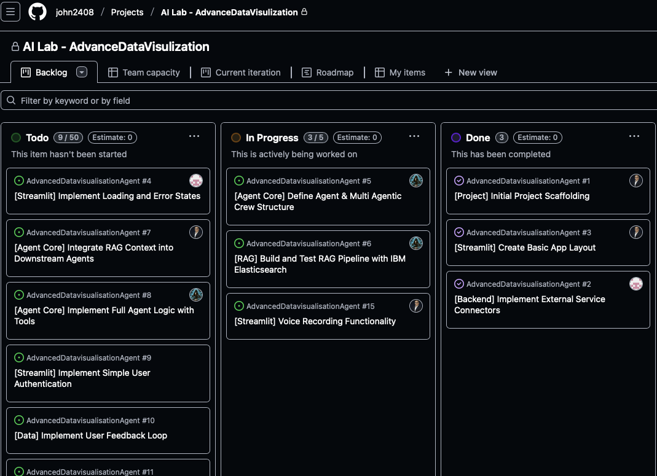
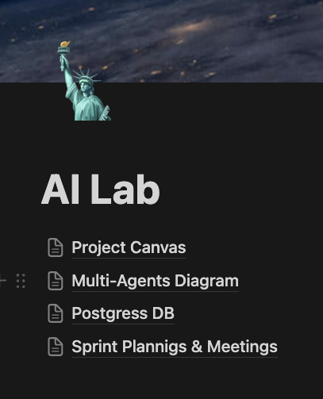
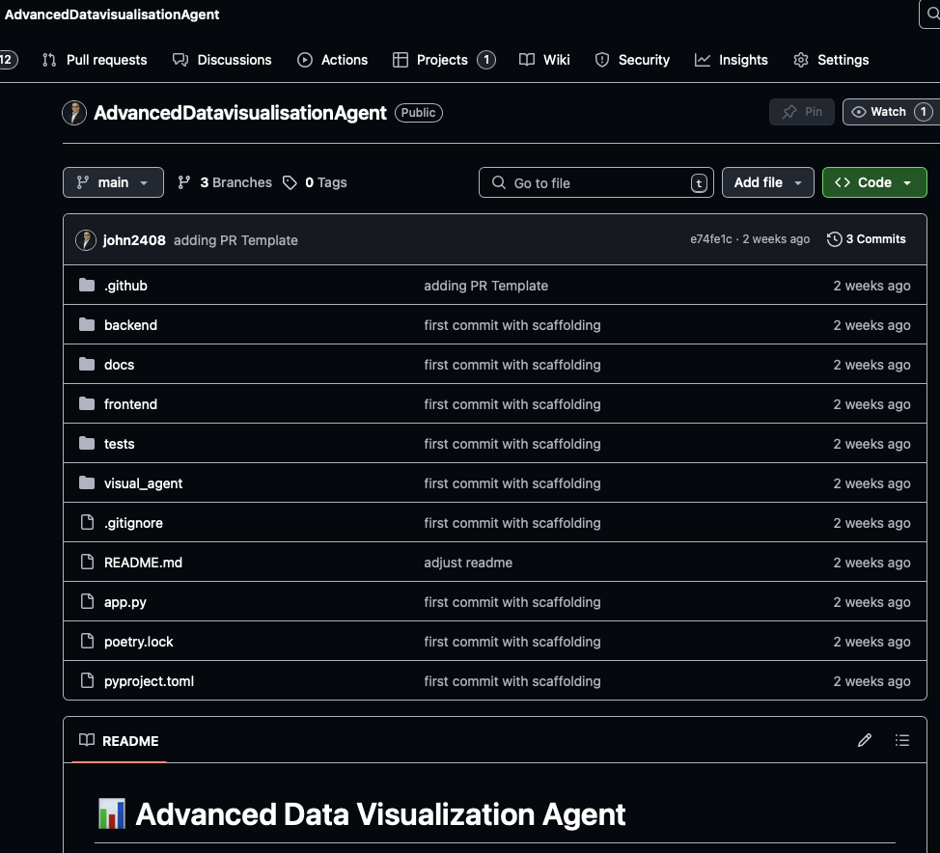
Aufgabenverteilung und Hauptverantwortlichkeiten
Kanban-Board Tool: Github Projects
Notion Space
GitHub Repo
Notes:
Arbeit in wöchentlichen Sprints. Treffen jeden Mittwoch 09:30 bis 10:30 Uhr, Aufgabenbesprechung und verteilen über GitHub Issues.

Slide 11

Geplantes Vorgehen
Data Preparation mit watsonx.ai und data
Data Collection
Text Extraction
Fine-Tuning Agents with watsonx.ai & assistant
Pre-Trained Llama-3.2-3B
Meta/HuggingFace access
RAG
ElasticSearch Vector Database
Embeddings model all-MiniLM-L6-v2
Text Cleaning
Chunking
Tokenization
Bau der Pipelines
Vector Database Results are combined with the user-input for contextual prompt
Training versch. Agenten
Testing und Modellvalidierung
Watsonx.orchestrate, ai & governance
Unit-Tests, Integrationstests und End-to-End-Tests für die Backend- und Frontend-Komponenten Validierung des LLMs mit Beispielanfragen und Daten zur Prüfung der Genauigkeit Testen der CSV-Datenverarbeitung und der Diagramm-Visualisierung
UI/UX-Design und Prototyping
Wireframes & Mockups Benutzeroberflächen Interaktive Prototypen in Figma für Validierung von Design und Nutzerführung Interaktive UI/UX-Prototypen
Frontend-Entwicklung
Streamlit für schnelle Umsetzung eines interaktiven Prototyps Implementierung der Chat-Oberfläche für Nutzerinteraktionen CSV-Upload und Diagramm-Visualisierungen Fokus auf einfache Bedienbarkeit und schnelle Iteration Funktionsfähiger Streamlit-Prototyp als Frontend mit Chat, Upload und Visualisierung Anbindung an die Backend-API zur Kommunikation und Anzeige von Antworten
Planungsphase
Anforderungsanalyse
Aufgaben identifizieren und verteilen
Festlegen der Ziele und Funktionen
Festlegung des Scopes
Lösungsarchitektur
Technologieauswahl
UI-MockUps
Deployment
IBM Cloud
Watsonx.orchestrate
Exposing API endpoints
Eventuell Hosting
Backend-Pipeline
IBM Cloud Integration der Agenten Integration des RAG-Systems Implementierung von Datenverarbeitung und Diagramm-Generierung Backend-API, die KI-Abfragen verarbeitet
Betrieb und Wartung
Watsonx.orchestrate, ai & governance
Monitoring- und Logging-Systeme Updates und Modellverbesserungen Sicherstellung einer regelmäßigen Validierung und Optimierung des Modells Governance
Model-Drift
Angelici, P. (2024).
Daqqah, B. H. (2024).
Vangeli, M. (2024).
Patil, D. (2024). Livathinos, N., Auer, C., Lysak, M., & Nassar, A. (2025).
Borek, C. (2024). Elizarov, O. (2024). Mokeddem, S. (2024).
Zimmermann, L., & Rohrer, F. (2024). Isachenko, T., & Bhuiyan, S. (2024).
Kristoffersson, L. (2024

Slide 12
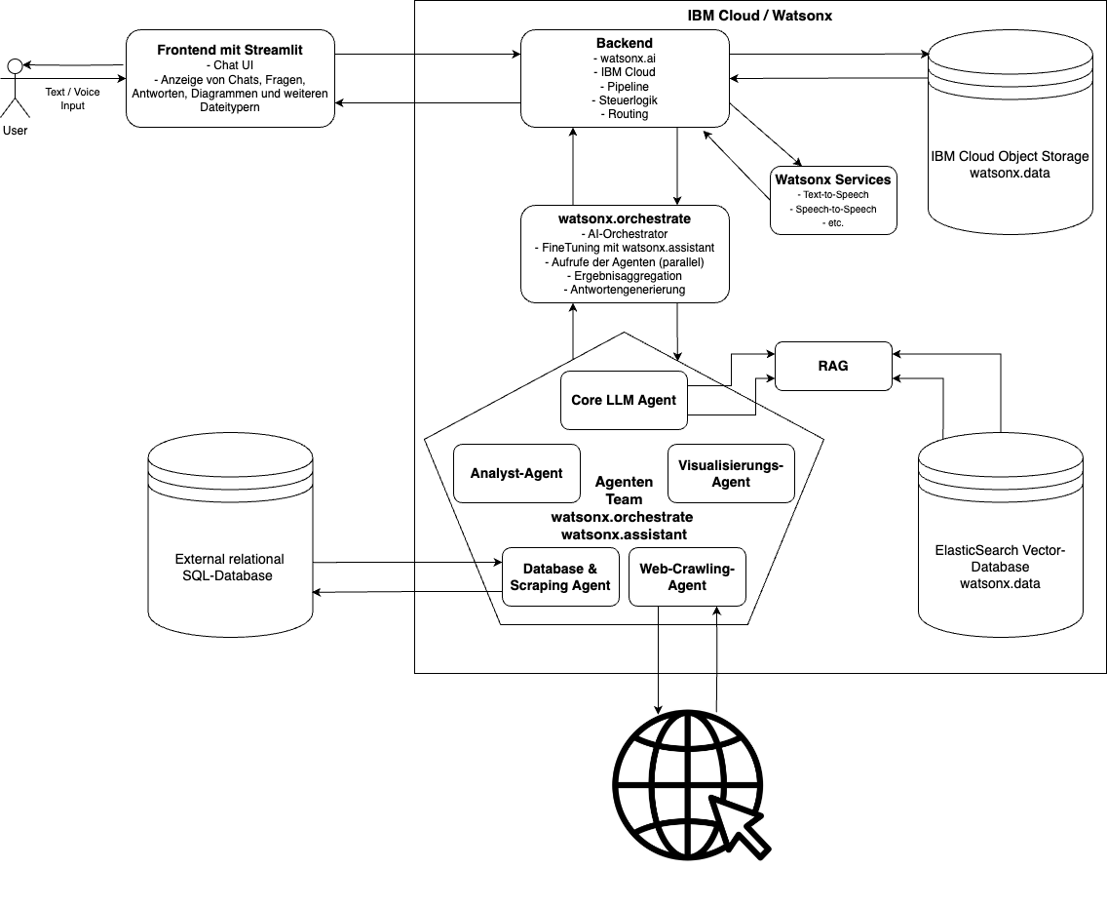
Lösungsarchitektur

Slide 13
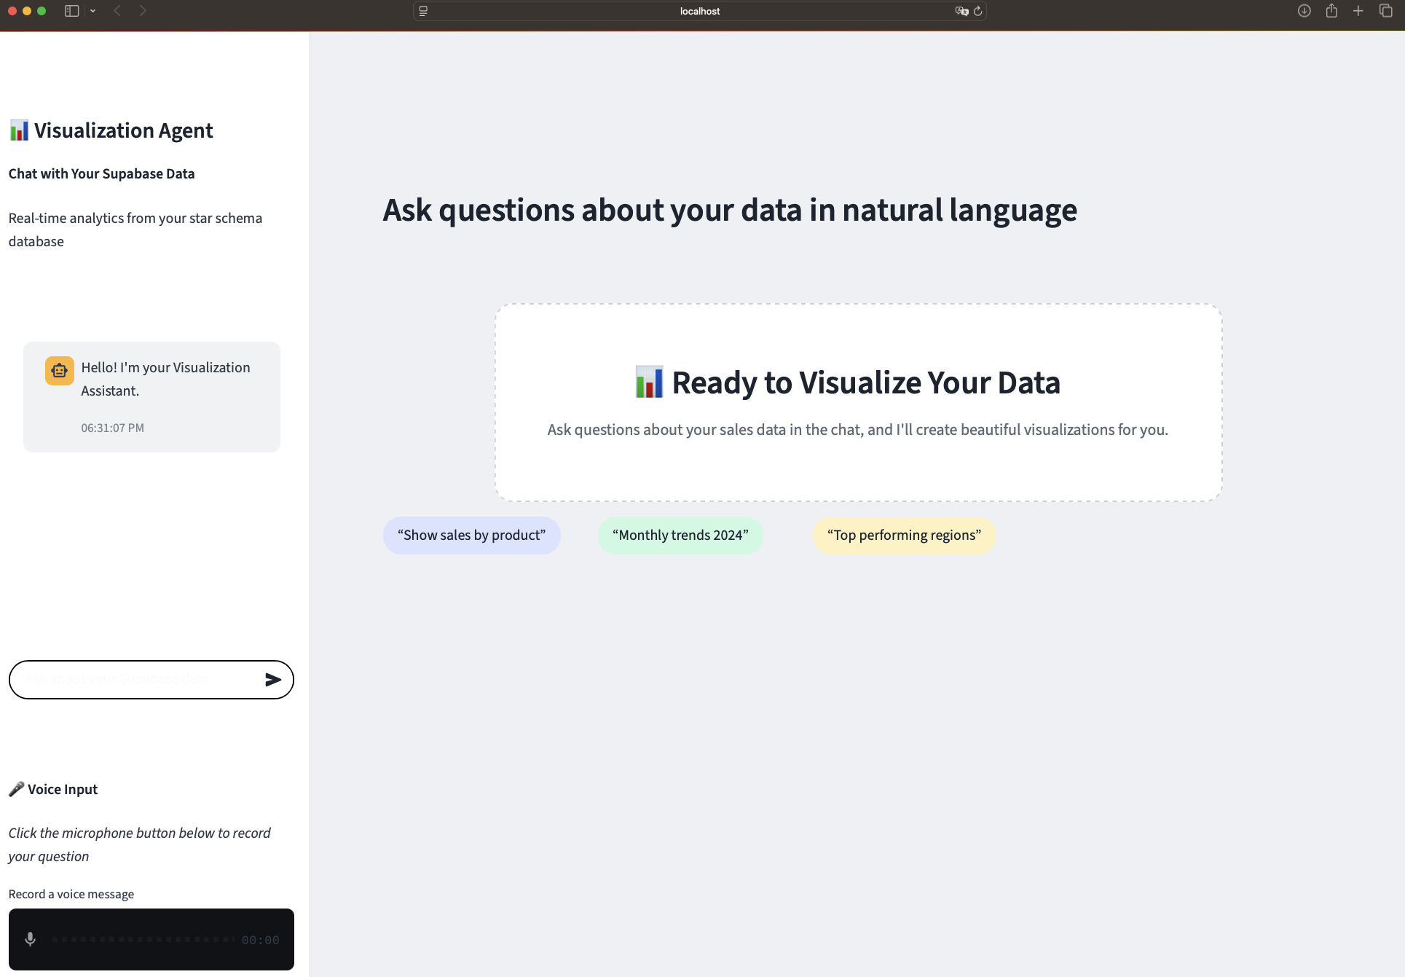
UI-MockUp / Prototyp

Slide 14
II. Implementation and Execution

Slide 15
III. Conclusion

Slide 16
Quellen
Moons, L.H.F. (2024). The Role of Generative AI Chatbots in Asynchronous Learning: Enhancing Student Engagement and Learning Effectiveness.
Bink, J. (2024). Personalized response with generative AI: Improving customer interaction with zero-shot learning LLM chatbots.
Rizvi, N. (2024). From Chalkboards to Chatbots: The Role of Generative AI in Education.
Opanasenko, Y. et al. (2024). Sequence Analysis-Enhanced AI... Education Sciences.
Malathi, S. et al. (2024). Knowledge Navigator...
Chheang, V., Sharmin, S. (2024). Towards anatomy education with generative AI...
Wang, Z., Kiangala, K.S. (2024). An experimental hybrid customized AI...
Chan, J., Li, Y. (2025). Enhancing Higher Education with Generative AI...
Megahed, F.M. et al. (2024). How generative AI models such as ChatGPT can be (mis)used in SPC...
Coban, A., Küchemann, S., Durst, J. (2025). AI support meets AR visualization...
Gregor, S. / Hevner, A.R. (2013): Positioning and Presenting Design Science Research for Maximum Impact, in: MIS Quarterly, Vol. 37, No. 2, pp. 337-355
Hevner, A. / Chatterjee, S. (2010): Design Research in Information Systems, Theory and Practice. Eds. by R. Sharda/S. Voß. Vol. 22. Integrated Series in Information Systems. New York, NY, USA: Springer New York, NY.
Hevner, A. / March, S.T. / Park, J. / Ram, S. (2004): Design Science in Information Systems Research, in: MIS Quarterly 28.1, pp. 75–105.
[Design Science in Information Systems Research.](https://www.researchgate.net/publication/201168946_Design_Science_in_Information_Systems_Research)
Wilde, T. and Hess, T., 2007. Forschungsmethoden der Wirtschaftsinformatik. Wirtschaftsinformatik, 4(49), pp. 280-287.; Goldman, N. and Narayanaswamy, K., 1992, June. Software evolution through iterative prototyping. In: Proceedings of the 14th International Conference on Software Engineering, pp. 158-172.
Shao, J., 1993. Linear model selection by cross-validation. Journal of the American Statistical Association, pp. 486-494.; Browne, M.W., 2000. Cross-validation methods. Journal of Mathematical Psychology, 44(1), pp. 108-132.
Webster, J. / Watson, R.T. (2002): Analyzing the past to prepare for the future: Writing a literature review, in: MIS Quarterly. Jun 1: xiii-xiii.

